Slide 1
现代交通运输的新变化

Slide 2
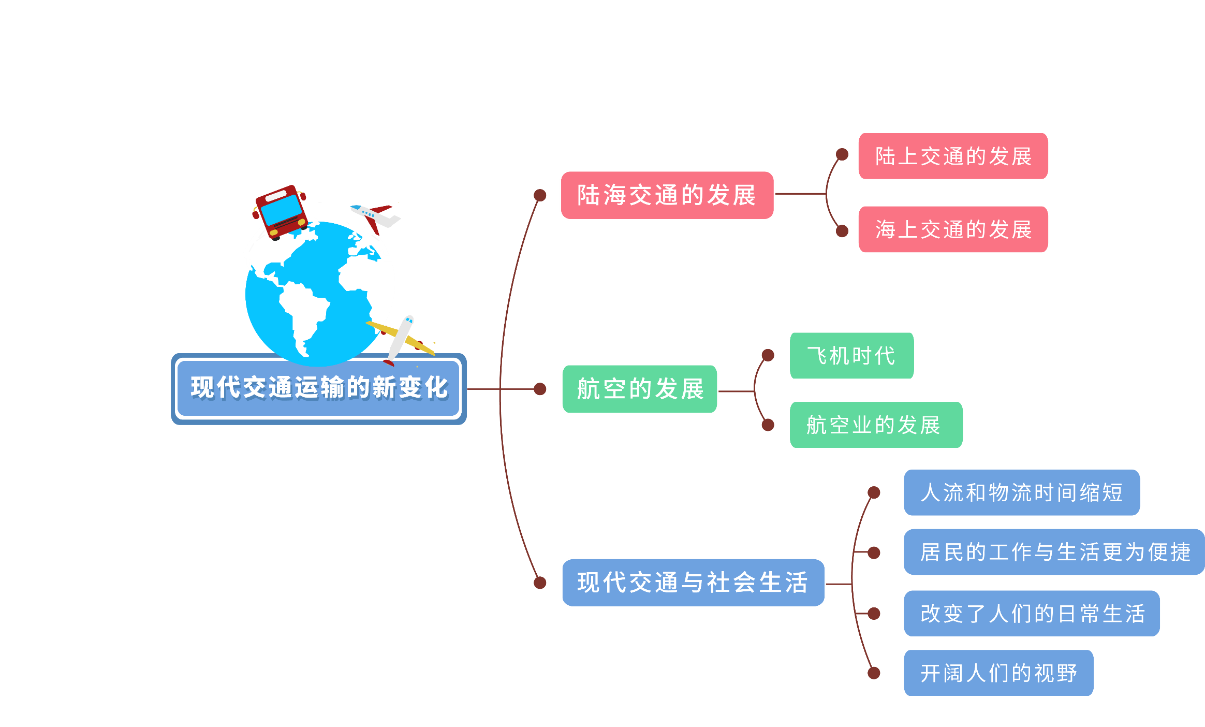

Slide 3

陆海交通的发展

Slide 4

陆上交通的发展
1
汽车的使用日渐广泛
2
中国汽车工业的发展
福特T型汽车
汽车工业
高速公路
高速铁路

Slide 5
陆上交通的发展
1
汽车的使用日渐广泛
中国汽车年产量达到2781.9万辆，保有量超过2.4亿辆。
2018年
汽车工业兴起，成为国民经济的支柱产业之一。
2
中国汽车工业的发展
新中国成立后
汽车工业
高速公路
高速铁路

Slide 6
陆上交通的发展
产生
发展
一战
二战
1914—1918
1939—1945
1988年，中国大陆建成第一条高速公路——上海沪嘉高速。
2018年，中国高速公路总里程位居世界第一。
中国高速公路的发展
汽车工业
高速公路
高速铁路

Slide 7

陆上交通的发展
1964年，日本“东海道新干线”通车运营，这是世界上第一条商业运营高铁。后来许多国家都修建了高铁。
1
产生与发展
2
中国高速铁路的发展
汽车工业
高速公路
高速铁路

Slide 8
陆上交通的发展
学
霸
笔
记
国内修建
2008年，京津城际铁路通车运营，中国进人高铁时代。
2019年底，中国高铁运营里程已超过3.5万千米。
意义：
1.极大地强化了中国在国际上的政治地位。
2.集中体现了社会主义制度的优越性。
3.进一步增强了中华民族的自信心和自豪感。
国外修建
中国在海外承建的第一条高铁——土耳其的伊斯坦布尔至安卡拉的伊安高铁二期，在2014年建成通车。
1
产生与发展
2
中国高速铁路的发展
汽车工业
高速公路
高速铁路

Slide 9

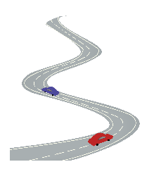
20世纪陆上交通有什么新特点？
小
试
牛
刀

Slide 10
海上交通的发展
20世纪，航海雷达的使用，海事卫星通信系统的发展，大型船舶的制造等。
航运技术进一步提高
海底隧道
中国造船业的发展

Slide 11
海上交通的发展
航运技术进一步提高
1994年开通的英法海底隧道，是世界上最长的海底隧道和第二长的铁路隧道。
海底隧道
中国造船业的发展

Slide 12
海上交通的发展
航运技术进一步提高
海底隧道
1978年前，中国造船业主要是为国防建设服务。
1982年，中国首次建造并交付了出口船舶。
2009年，中国造船完工量的90%用于出口。
中国造船业的发展

Slide 13
航空的发展

Slide 14
飞机时代
1903年12月，美国莱特兄弟设计的“飞行者1号”试飞成功，飞机时代开始。

Slide 15
航空业的发展
西 方
1914年
美国旧金山到洛杉矶开通的航线，是世界上第一条空中航线。
1919年
国际航班和国际航线在欧洲开通。
中 国
1950年
中国成立第一家航空公司——中苏民用航空股份公司。
2018年
中国民用航空机场、飞机、定期航线等数量较多，中国航空事业发展迅速。

Slide 16
现代交通与社会生活

Slide 17
现代交通与社会变迁
1
人流和物流时间缩短，世界各地联系加强
2
城市居民的工作与生活更为便捷
3
改变了人们的日常生活
4
使人们开阔了视野，增长了知识

Slide 18
得分宝典
新中国交通运输业快速发展的原因
1
建设社会主义现代化，改善人民经济生活的需要。
2
社会主义制度的确立，有利于集中力量发展交通运输业。
3
充分利用了工业革命的成果。
4
改革开放和社会主义建设的推动。
5
中国共产党领导和政府的高度重视，国家持续加大对交通运输业投资。

Slide 19
秒杀易错大招
易错
大招
新中国成立后我国造船业一直为市场服务。
新中国成立后到1978年，我国造船业主要为国防建设服务，主要是满足国内需求，这是由紧张的国际环境和我国计划经济体制决定的。1978年后，中国实行改革开放，我国造船业逐渐融入市场，中国船舶工业实现从封闭到开放，从国内市场到国际市场的重大战略性转变。

Slide 20
科学技术是推动时代进步的重要力量。从“马拉火车”的天下奇观到磁悬浮列车的运行，“行行复行行”的历史面貌下，其所反映的是（ ）
①交通事业近代化的开始 ②新式交通工具改变民众生活
③交通工具左右地区经济发展 ④交通事业现代化的进程和社会的进步
D
A．①③ B．①④
C．②③ D．②④
1
读
2
抓
3
迁
4
判

Slide 21
世界上第一条高速铁路——日本“东海道新干线”自1964年建成开通运营以后，少数拥有高速铁路的国家都没有再出现过新的建设高潮。而近年来，我国高速铁路快速发展，走在了世界的前列，“中国品牌”的高铁响彻世界。这反映了（ ）
我国经济和技术实力领先于世界
我国社会主义制度的优越性
高铁已成为交通建设的重中之重
西方国家经济发展速度放缓
B
1
读
2
抓
3
迁
4
判

Slide 22
高铁站点的选址大多在距离城市中心较远的郊区甚至是偏远的农村地区，如京沪高铁沿线有24个站点，其中仅有北京南站、天津南站、南京南站、苏州北站、虹桥站等少数高铁站位于城市中心区，其余大多数高铁站位于城市边缘区。高铁站点在“城市边缘区”这种选址（ ）
增大了其所连接城市的可达性
表明交通运输出现突破性进展
推动了郊区的城市化进程
说明缺乏统一规划和技术标准
C
1
读
2
抓
3
迁
4
判

Slide 23
汽车工业
20世纪陆上交通有什么新特点？
1.20世纪以来，随着科技的进步，世界范围内的陆上交通进入快速发展阶段。
2.陆上交通发展的巨大变化主要表现为高速公路和高速铁路的发展，这大大方便了人们的出行，推动了社会的进步。
陆上交通的发展
高速公路
陆海交通的发展
高速铁路
航运技术进一步提高
现代交通运输的新变化
海上交通的发展
海底隧道
中国造船业的发展
航空的发展
飞机时代
新中国交通运输业快速发展的原因？
1.建设社会主义现代化，改善人民经济生活的需要。
2.社会主义制度的确立，有利于集中力量发展交通运输业。
3.充分利用了工业革命的成果。
4.改革开放和社会主义建设的推动。
5.中国共产党领导和政府的高度重视，国家持续加大对交通运输业投资。
航空业的发展
人流和物流时间缩短
现代交通与社会生活
居民的工作与生活更为便捷
改变了人们的日常生活
开阔人们的视野

Slide 24
再见

